Slide 1
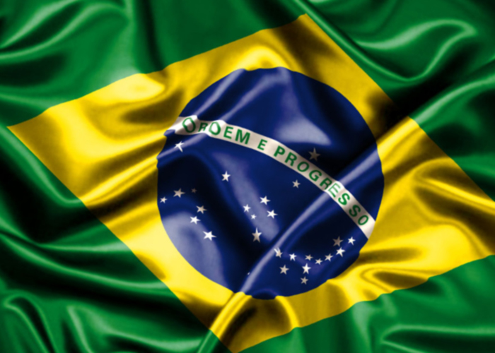
3. Ferramentas e técnicas de apoio à identificação de riscos
Prof. Paulo Grazziotin
Gestão em Gotas: #gestaoemgotas (Instagram®) e @gestaoemgotas (Facebook® e Twitter®) #paulograzziotin (nas redes sociais)

Slide 2
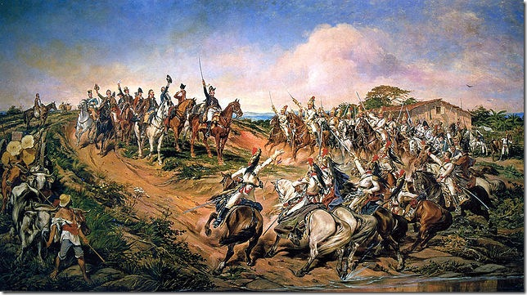
“Independência ou morte” (1886-88), de Pedro Américo,
Museu Paulista (Museu do Ipiranga)
Gestão em Gotas: #gestaoemgotas (Instagram®) e @gestaoemgotas (Facebook® e Twitter®) #paulograzziotin (nas redes sociais)

Slide 3
Exercício em grupo/dupla (3ª parte) – Resposta
  Contexto/Ambiência (situação hipotética para um pensar lógico e organizado sobre riscos operacionais): Você, esposo(a) e dois filhos em idade escolar irão, de carro (Volkswagen Brasília, amarela, ano 1982), passar férias em hotel na cidade de Salvador-BA, no mês de julho (média de 203 mm de chuva). Agora, o grupo/dupla já dispõe do diagnóstico dos riscos, cujo ranqueamento foi obtido a partir de um processo lógico-racional (intuitivamente sofisticado) de avaliação por parte dos membros do grupo. Isto posto, preencha a última coluna da já conhecida matriz de riscos, sobre o tratamento a ser dados aos riscos a partir de controles preventivos associados*, principalmente. Lembre-se de que o tratamento tem que focar a causa, tratando-se de controle preventivo mitigador de um evento de risco operacional!
Identificação
Análise
Avaliação/Quantificação
Diagnóstico
Resposta
 | RISCO (eventos) | CAUSA(s) Fonte + vulnerabil. | EFEITO (consequência) | PROBABILIDADE (P) (1 a 5) | IMPACTO (I) (1 a 5) | RANKING | TRATAMENTO (controles associados)
A
B
* 4 formas de tratamento – evitar; transferir; aceitar/reter ou mitigar pela via dos controles internos.

Slide 4
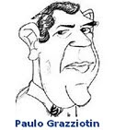
Matriz de riscos: essencial para uma mudança organizacional
com foco em riscos operacionais, referenciada pela qualidade
Lembre-se de que o GRC é um processo estratégico, caracterizado pela ponderação entre custos e benefícios, conforme preconizado pelo art. 14 do Decreto-lei nº 200/1967.
Processo de trabalho (ou área da organização pública)
Processo ou Área | Objetivo | Risco | Causa | Efeito | Avaliação Quantif. (P) x (I) 1 a 5 | Ranking de criticidade dos riscos (nível de vulnerabilidade) | Tratamento (controles Internos associados, pelos riscos + críticos) | Plano de Ação 5w2h Quem? Quando? Como? ...
1º momento
Identificação
2º momento
Análise
E-mail
Avaliação
3º momento
Diagnóstico
4ª reunião
Resposta
CEO valida e monitora
Risco se relaciona
com o objetivo
Processo iterativo: análise de risco residual
5w2H [O quê (What)?; Quem (Who)?; Quando (When)?; Onde (Where)?; Porque (Why)?; Como (How)?; Custo (How much)]
“A simplicidade é o último grau de sofisticação” (Leonardo da Vinci, 1452-1519).

Slide 5
Não vamos esquecer da sintaxe para a descrição de um risco!
Devido a <CAUSA/FONTE>, poderá acontecer <DESCRIÇÃO DA INCERTEZA>, o que poderá levar a <DESCRIÇÃO DO IMPACTO, CONSEQUÊNCIA, EFEITO> impactando no/na <DIMENSÃO DE OBJETIVO IMPACTADA>.
“Devido à imprudência dos outros motoristas, poderá acontecer um grave acidente envolvendo o meu carro na estrada, o que poderá me levar, ou a meus familiares, à morte ou a ter ferimentos graves impossibilitando a realização das férias”.
“Devido a condições climáticas não favoráveis, poderá acontecer um grave acidente envolvendo o meu carro na estrada, o que poderá me levar, ou a meus familiares, à morte ou a ter ferimentos graves impossibilitando a realização das férias”.
“Devido à má condição do meu carro para viagens, poderá acontecer um grave acidente envolvendo o meu carro na estrada, o que poderá me levar, ou a meus familiares, à morte ou a ter ferimentos graves impossibilitando a realização das férias”.
“Devido a uma pane mecânica no meu carro, poderá acontecer um grave acidente envolvendo o meu carro na estrada, o que poderá me levar, ou a meus familiares, à morte e a ter ferimentos graves impossibilitando a realização das férias”.
“Devido a minha imprudência na condução do carro, poderá acontecer um grave acidente envolvendo o meu carro na estrada, o que poderá me levar, ou a meus familiares, à morte ou a ter ferimentos graves impossibilitando a realização das férias”.
“Devido a meu cansaço durante a viagem, poderá acontecer um grave acidente envolvendo o meu carro na estrada, o que poderá me levar, ou a meus familiares, à morte ou a ter ferimentos graves impossibilitando a realização das férias”.
    “Empresas sem qualificação econômico-financeira adequada para a execução do objeto participando da licitação, levando a contratação de empresa incapaz de executar a avença, com consequente não obtenção do objeto contratado e descumprimento, pela contratada, das obrigações previstas em legislação específica e no contrato” (RCA).
Gestão em Gotas: #gestaoemgotas (Instagram®) e @gestaoemgotas (Facebook® e Twitter®) #paulograzziotin (nas redes sociais)

Slide 6
Ferramentas e técnicas de apoio à identificação de riscos
(ABNT NBR ISO/IEC 31010:2012)
Apropriadas de outras disciplinas
Já amadurecidas (facilitando o trabalho corpo-a-corpo)
Simples (pensar lógico e organizado)
Diferença é apenas o foco em riscos
“Qualquer coisa que contradiga a experiência e a lógica deve ser abandonada” (Dalai Lama, 1935-).

Slide 7
Estrutura de cada técnica para identificação de riscos
Estrutura de cada técnica da ABNT NBR ISO/IEC 31010:2012
Visão geral
Utilização
Entradas
Processo
Saídas
Pontos fortes e limitações
Gestão em Gotas: #gestaoemgotas (Instagram®) e @gestaoemgotas (Facebook® e Twitter®) #paulograzziotin (nas redes sociais)

Slide 8
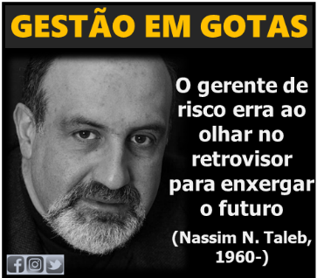
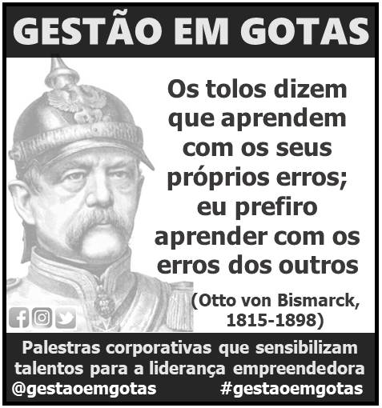


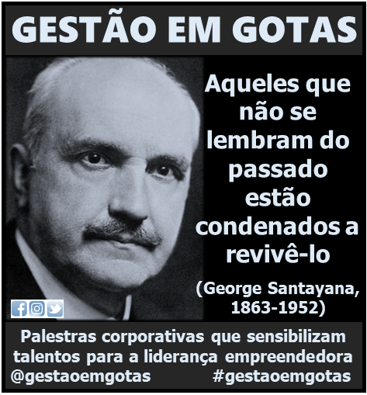
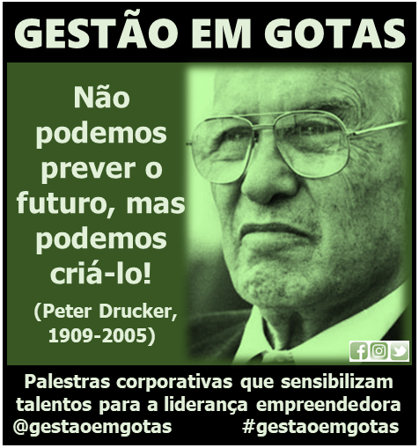
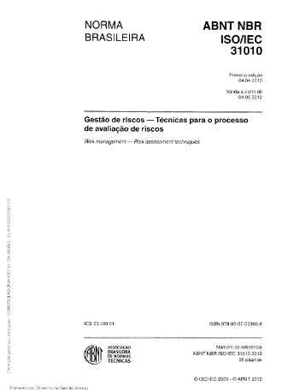
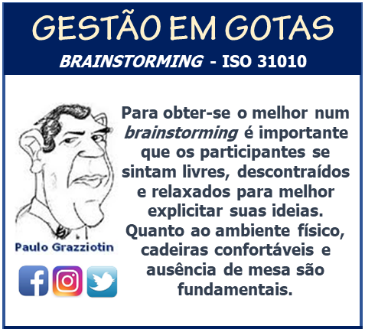
Ferramentas e técnicas de apoio à identificação de riscos
ABNT NBR ISO IEC 31010:2012
Análise de cenários
Árvore de decisão e
diagrama de Ishikawa
Gravata-borboleta
(bow tie)
SWIFT
Ferramentas e
técnicas
Check-lists
Análise SWOT
Mapas de processos
Entrevistas com especialistas
Oficina (workshop)
Análise de dados históricos
Gestão em Gotas: #gestaoemgotas (Instagram®) e @gestaoemgotas (Facebook® e Twitter®) #paulograzziotin (nas redes sociais)

Slide 9

Ferramentas e técnicas de apoio à identificação de riscos
De obtenção de dados brutos e informações
(percepção de questões até então obscuras)
De organização de informações
(influenciar a decisão)
Gestão em Gotas: #gestaoemgotas (Instagram®) e @gestaoemgotas (Facebook® e Twitter®) #paulograzziotin (nas redes sociais)

Slide 10
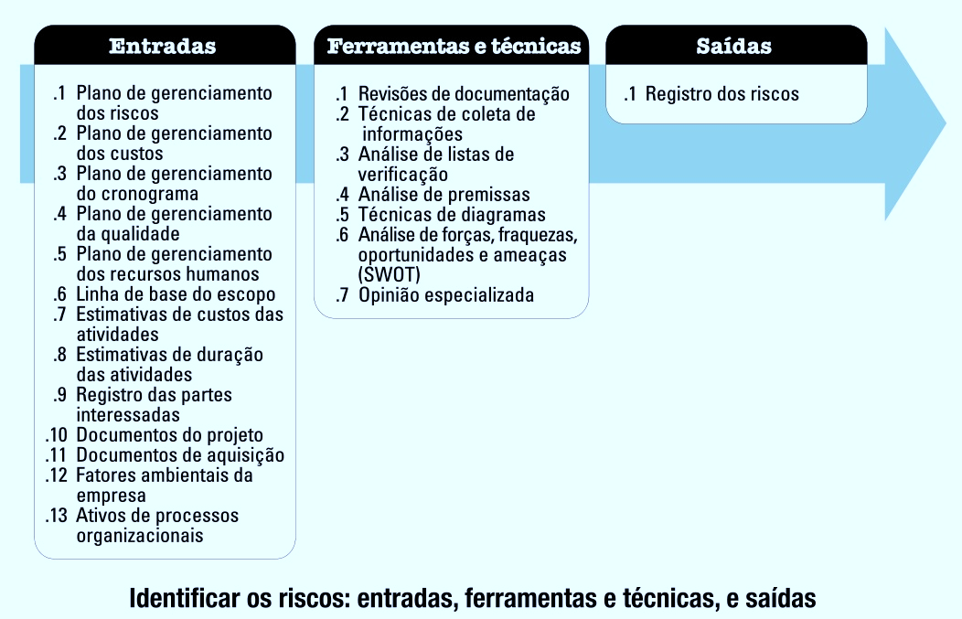
Ferramentas e técnicas para identificação em projeto (PMBOK)
Gestão em Gotas: #gestaoemgotas (Instagram®) e @gestaoemgotas (Facebook® e Twitter®) #paulograzziotin (nas redes sociais)

Slide 11
Identificação de riscos com a técnica bow tie
Consiste em um diagrama que descreve e analisa os caminhos de um risco, desde as suas causas até as suas consequências, com foco nos controles que evitam as causas de um risco inerente ou atenuam os efeitos (consequências) de um problema.
Com a maneira de representar graficamente um risco por meio da análise da gravata-borboleta (bow tie), há associação entre controles internos da gestão (1. preventivos e 2. atenuadores/recuperadores), a partir de um esforço analítico sobre as partes componentes do processo interno de trabalho em referência.
Análise por decomposição - baseia-se no exame de cada parte que compõe o todo, para que o analista conheça a natureza, a causa e o efeito. É um recurso que indica o grau de importância relativa de cada parcela em face total, devendo ser usada para indicar os eventos de risco que deverão merecer maior e/ou imediata atenção do gestor público, na busca de causas explicativas, sobretudo, em face das quais serão instituídos controles internos associados.
Gestão em Gotas: #gestaoemgotas (Instagram®) e @gestaoemgotas (Facebook® e Twitter®) #paulograzziotin (nas redes sociais)

Slide 12
Embarreiramento por controles internos da gestão
Controles internos preventivos (resposta de contenção/prevenção, ex-ante) - instituídos para diminuir a frequência de materialização de riscos (eventos críticos indesejados); pretende-se que aja previamente sobre a probabilidade de ocorrência de um evento de risco, dificultando seu aparecimento.
Controles internos de atenuação e recuperação (resposta de contingência/correção, ex-post) – buscam atenuar os efeitos da materialização do risco (problema) e compensam a não adoção/fragilidade de controles preventivos ou detectivos (em face de razões de custo-benefício, cf. art. 14 do Decreto-lei nº 200/1967), além de contrabalançar outras falhas na estrutura de controle da organização a partir de protocolos contingenciais.
A literatura técnica aborda, também, os controles internos detectivos, os quais buscam detectar a materialização de eventos críticos indesejados (riscos); porém não os impedem! Servem de alerta (KRI’s, p.e.) para a existência de perigos iminentes ou atipicidades, no intuito de induzir a gestão à adoção de medidas de precaução cabíveis.
Gestão em Gotas: #gestaoemgotas (Instagram®) e @gestaoemgotas (Facebook® e Twitter®) #paulograzziotin (nas redes sociais)

Slide 13
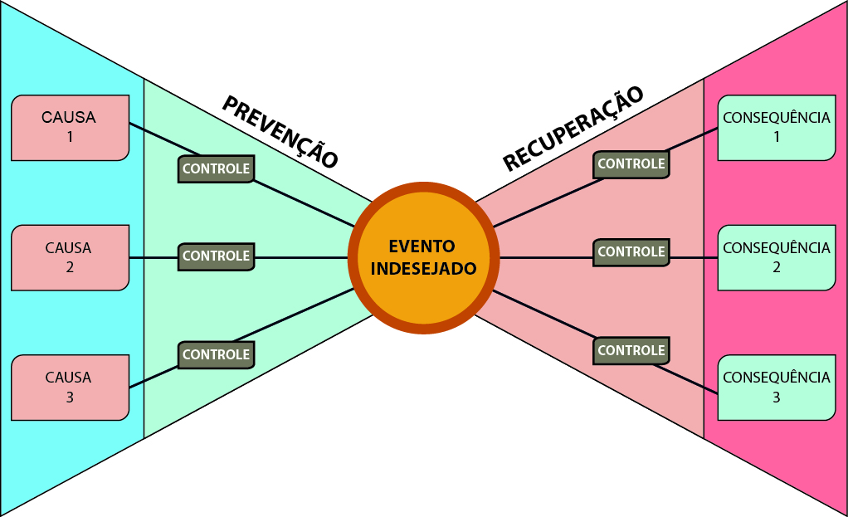
Risco de um sistema de gestão usando a gravata-borboleta
Causas do
perigo
Barreiras/Defesa
Treinamento; compliance
(conformidade); inspeção;
supervisão; rodízio de
servidores; autotutela;
manuais (procedimentos
e rotinas); etc.
Medidas que
reduzem/eliminam
os efeitos
TCE; sindicância
e PAD; ação judicial de
cobrança; plano de
contingência, etc.
Efeitos da materialização
do risco inerente aos
objetivos organizacionais
RISCO
CRÍTICO
Controles internos
preventivos
Controles internos
de atenuação e
recuperação
“Nunca ande pelo caminho traçado, pois ele conduz somente até onde os
outros foram” (Alexander Graham Bell, 1847-1922, inventor do telefone).

Slide 14
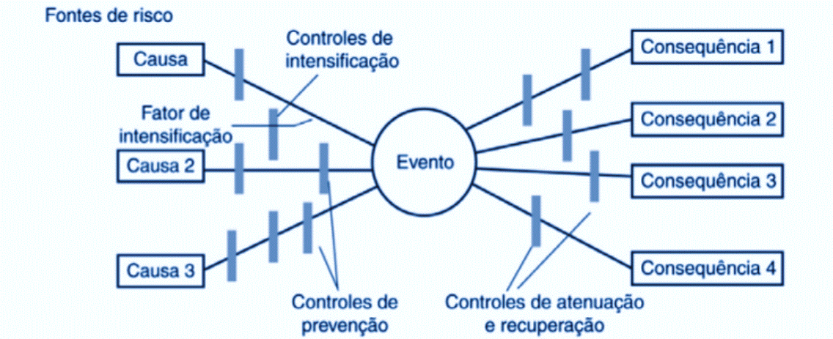
Diagrama de bow tie
Fonte: ABNT NBR ISO/IEC 31010
Gestão em Gotas: #gestaoemgotas (Instagram®) e @gestaoemgotas (Facebook® e Twitter®) #paulograzziotin (nas redes sociais)

Slide 15
Sequência para uma oficina de bow tie
Recomenda-se a utilização de folhas de flip-chart e post-it para respostas às questões abaixo, a título de sugestão para início do workshop:
No momento, é possível visualizar algum risco para o atingimento do objetivo? (descrevê-lo)
Caso o risco se concretize, pela perda de controle preventivo (barreira), como ficará a obtenção do resultado?
Quais serão as prováveis consequências (efeitos) relacionadas aos objetivos/metas (requisitos, escopo, prazo, custo, qualidade ou benefícios) esperados pela organização?
Quais são as prováveis causas (ameaças) que têm o poder de deflagrar o evento indesejado a partir da ineficácia da “barreira de contenção” (perda de controle preventivo)?
Quais são as possíveis medidas de controle preventivo que reduziriam, fortemente, a possibilidade do evento indesejado e quais são as medidas de recuperação que diminuiriam, significativamente, os efeitos?
Gestão em Gotas: #gestaoemgotas (Instagram®) e @gestaoemgotas (Facebook® e Twitter®) #paulograzziotin (nas redes sociais)

Slide 16
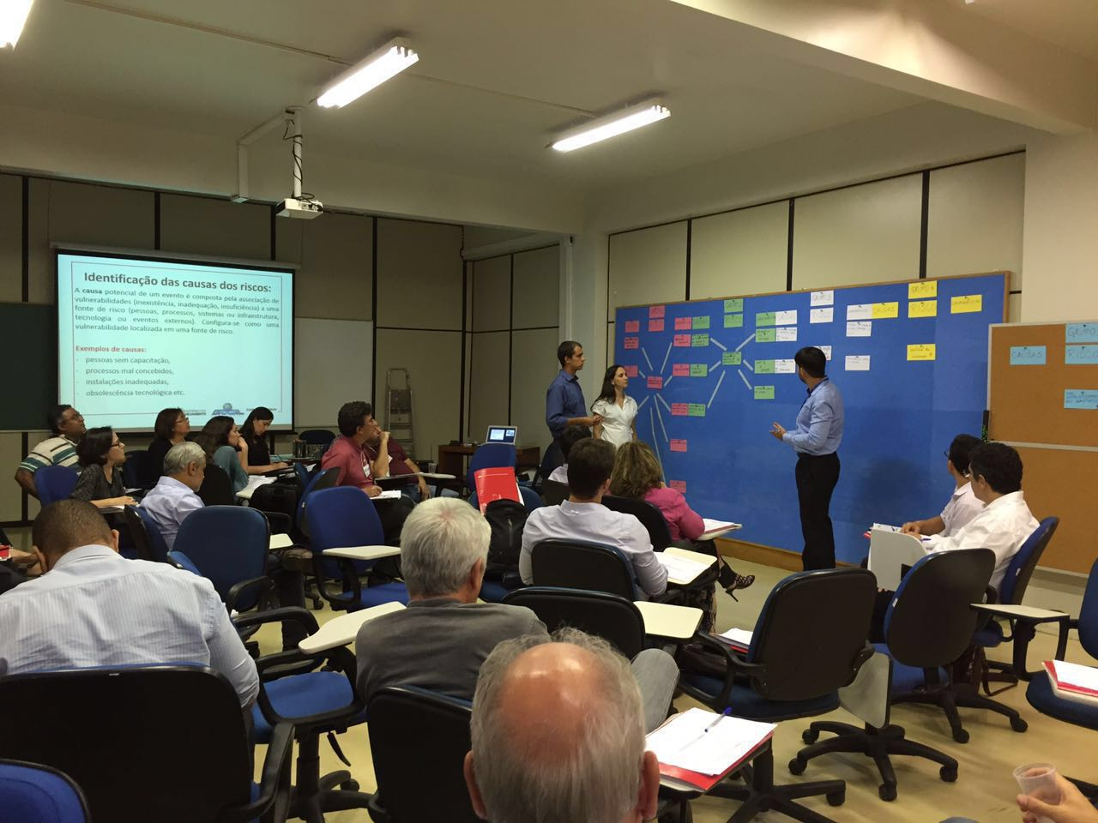
Gestão em Gotas: #gestaoemgotas (Instagram®) e @gestaoemgotas (Facebook® e Twitter®) #paulograzziotin (nas redes sociais)

Slide 17
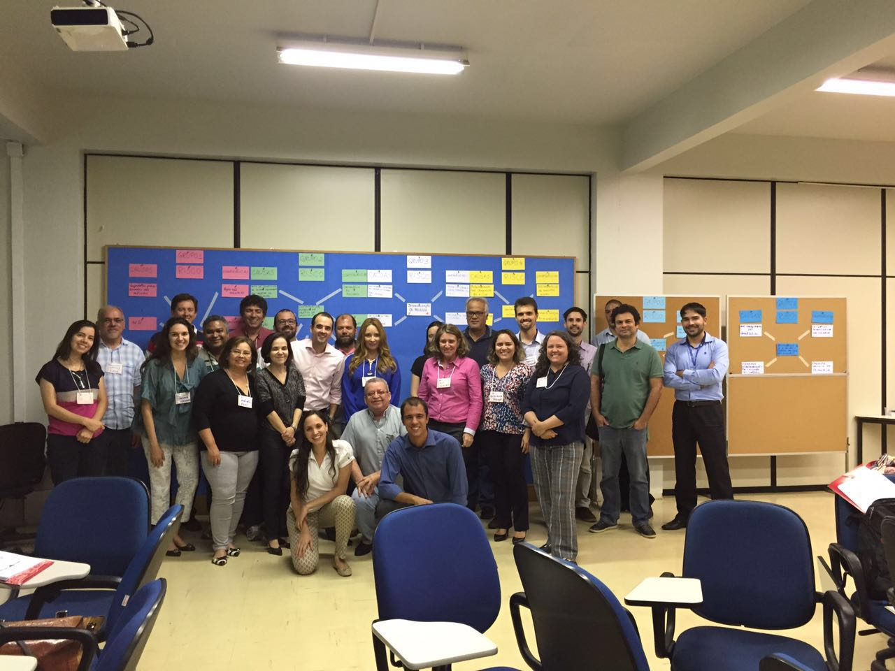
Gestão em Gotas: #gestaoemgotas (Instagram®) e @gestaoemgotas (Facebook® e Twitter®) #paulograzziotin (nas redes sociais)

Slide 18
Pontos fortes e limitações da técnica bow tie
Pontos fortes: a) é simples de entender e fornece uma representação gráfica clara e oportuna; b) foca a atenção nos controles supostamente existentes para prevenção e atenuação e sua eficácia; c) pode ser utilizada para consequências desejáveis; d) não necessita de um alto nível de especialização para utilizá-la.
Limitações: a) não pode ser representada onde múltiplas causas ocorrem simultaneamente para resultar nas consequências; b) pode simplificar demasiadamente situações complexas.
Fonte: ABNT NBR ISO/IEC 31010.
Gestão em Gotas: #gestaoemgotas (Instagram®) e @gestaoemgotas (Facebook® e Twitter®) #paulograzziotin (nas redes sociais)

Slide 19
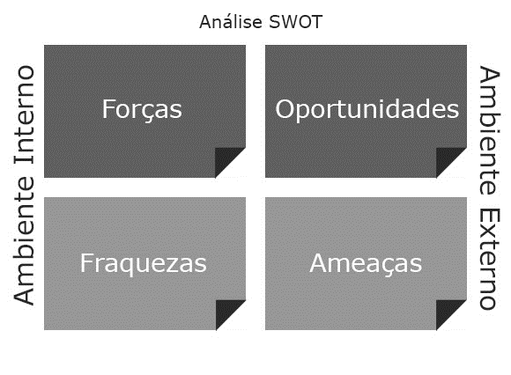
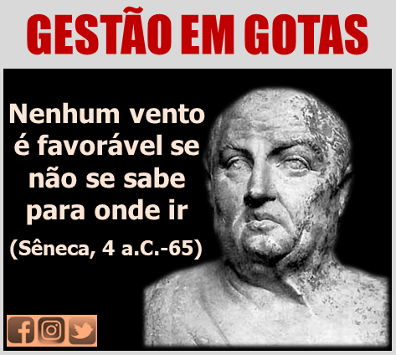
Análise SWOT
“Concentre-se nos pontos fortes, reconheça as fraquezas, agarre as oportunidades
e proteja-se contra as ameaças ” (Sun Tzu, 544 a.C. – 496 a.C.).

Slide 20
O que significa SWOT?
É um acrônimo formado pelas palavras inglesas:
S trengths - forças
W eaknesses - fraquezas
O pportunities - oportunidades
T hreats - ameaças
Gestão em Gotas: #gestaoemgotas (Instagram®) e @gestaoemgotas (Facebook® e Twitter®) #paulograzziotin (nas redes sociais)

Slide 21
Análise SWOT
Integra, também, as metodologias de planejamento estratégico organizacional e/ou de diagnóstico ambiental em auditoria de natureza operacional (ANOp ou AEPG).
Ferramenta facilitadora do diagnóstico organizacional.
Ferramenta para organizar opiniões sobre o ambiente no qual opera a organização (diagnóstico ambiental).
Facilita na identificação e na organização de eventos de risco que possam gerar perdas e que estão intrinsecamente associados a oportunidades e ameaças.
Facilita insights sobre possibilidades para o tratamento de riscos (cruzamento de fatores internos e externos).
Gestão em Gotas: #gestaoemgotas (Instagram®) e @gestaoemgotas (Facebook® e Twitter®) #paulograzziotin (nas redes sociais)

Slide 22
Análise do ambiente
Ambiente Interno | Ambiente Externo
Forças: características internas que podem afetar de modo positivo o desempenho. | Oportunidades: características externas não controláveis com potencial para ajudar a melhorar o desempenho.
Fraquezas: características internas que podem inibir ou restringir o desempenho. | Ameaças: características externas não controláveis que podem comprometer o desempenho.
Gestão em Gotas: #gestaoemgotas (Instagram®) e @gestaoemgotas (Facebook® e Twitter®) #paulograzziotin (nas redes sociais)

Slide 23
Exemplos de variáveis ambientais
AMBIENTE INTERNO
Infraestrutura do serviço
Sistema de planejamento
Controle de custos
Recursos humanos
AMBIENTE EXTERNO
Situação econômica
Situação política
Novas tecnologias
Ambiente Regulatório
Gestão em Gotas: #gestaoemgotas (Instagram®) e @gestaoemgotas (Facebook® e Twitter®) #paulograzziotin (nas redes sociais)

Slide 24
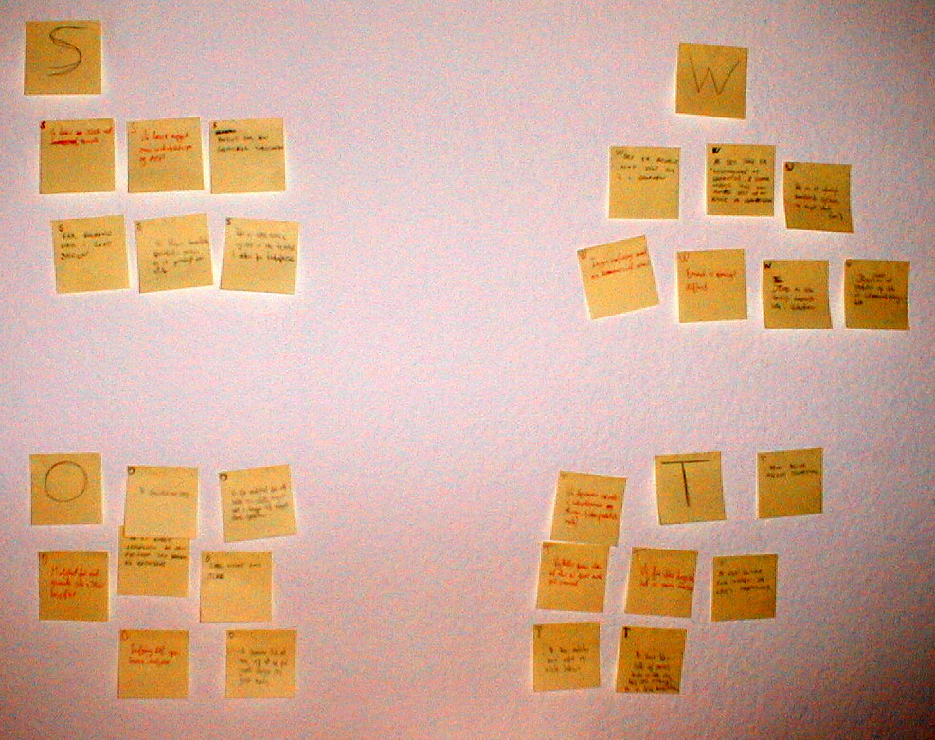
Dicas para a elaboração da SWOT
Iniciar com um brainstorming; em um flip-chart (aspectos intuitivos).
Utilizar um bloco de post-it, para preencher as colunas da matriz.
Gestão em Gotas: #gestaoemgotas (Instagram®) e @gestaoemgotas (Facebook® e Twitter®) #paulograzziotin (nas redes sociais)

Slide 25
SWOT x Riscos
Riscos
(pressões do ambiente)
Oportunidades
Ameaças
Problemas
(fatores endógenos)
Fraquezas
Gestão em Gotas: #gestaoemgotas (Instagram®) e @gestaoemgotas (Facebook® e Twitter®) #paulograzziotin (nas redes sociais)

Slide 26
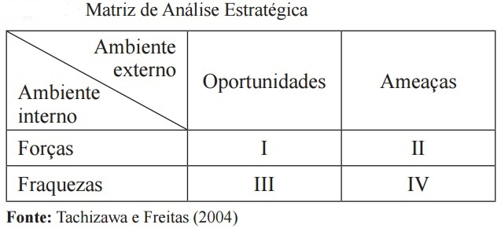
Cruzamento de fatores internos e externos
SWOT
O quadrante I indica a existência de potencialidade de ação ofensiva, ou capacidade ofensiva, apontando o quanto as forças podem ajudar a aproveitar as oportunidades do mercado. • O quadrante II indica o potencial da capacidade defensiva demonstrando o quanto o conjunto de forças está preparado para rechaçar as ameaças que se aproximam. • O quadrante III identifica o nível de debilidade da capacidade ofensiva indicando o quanto as fraquezas podem causar problemas para o aproveitamento das oportunidades. • O quadrante IV apresenta o nível de vulnerabilidade da organização indicando o quanto o conjunto de fraquezas pode amplificar o efeito das ameaças.
Gestão em Gotas: #gestaoemgotas (Instagram®) e @gestaoemgotas (Facebook® e Twitter®) #paulograzziotin (nas redes sociais)

Slide 27
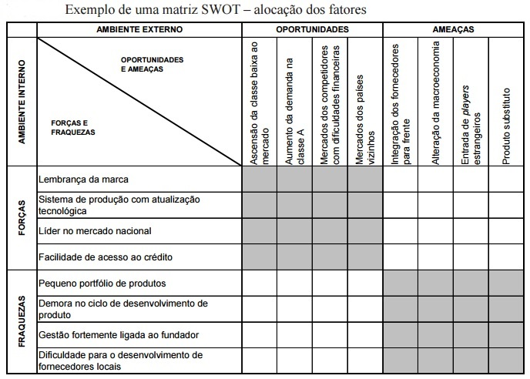
Exemplo do cruzamento de fatores internos e externos
I
II
III
IV
Gestão em Gotas: #gestaoemgotas (Instagram®) e @gestaoemgotas (Facebook® e Twitter®) #paulograzziotin (nas redes sociais)

Slide 28
Como descobrir os riscos?
Identificação dos pontos fracos e ameaças a partir da análise SWOT.
Oficinas com gestores públicos e colaboradores.
Benchmarking de projetos externos semelhantes.
Gestão em Gotas: #gestaoemgotas (Instagram®) e @gestaoemgotas (Facebook® e Twitter®) #paulograzziotin (nas redes sociais)

Slide 29


Coleta de informações em oficina de trabalho (workshop)
Reunir grupos de colaboradores que detenham conhecimentos suficientes para identificar o riscos (médios gerentes, preferencialmente), e estimular a imaginação a partir da tempestade de ideias (brainstorming).
Gestão em Gotas: #gestaoemgotas (Instagram®) e @gestaoemgotas (Facebook® e Twitter®) #paulograzziotin (nas redes sociais)

Slide 30
Coleta de informações (brainstorming - tempestade de ideias)
Brainstorming: “obtenção de uma lista dos riscos a partir de uma reunião com equipe multidisciplinar representando setores e competências diferentes da organização, com o apoio de um facilitador, com objetivo de identificar riscos” (Guia de Orientação para o Gerenciamento de Riscos, MPOG, 2013).
Utilização em conjunto, ou como parte, de outros métodos de obtenção de percepções de cunho qualitativo.
“Particularmente útil ao identificar os riscos de novas tecnologias” (ABNT NBR ISO/IEC 31010).
Fácil aplicação no ambiente corporativo.
Cuidado com o domínio de certos grupos sobre os demais participantes (necessita de habilidade de condução por parte do facilitador).
Gestão em Gotas: #gestaoemgotas (Instagram®) e @gestaoemgotas (Facebook® e Twitter®) #paulograzziotin (nas redes sociais)

Slide 31
Pontos fortes e limitações do brainstorming
Pontos fortes: a) incentivo à imaginação, que ajuda a identificar novos riscos e soluções inovadoras; b) envolvimento das partes interessadas chave e, consequentemente, auxílio à comunicação global; c) relativamente rápida e fácil preparação.
Limitações: a) participantes podem não ter a habilidade e conhecimento para serem eficazes contribuidores; b) uma vez que é relativamente não-estruturado, é difícil demonstrar que o processo foi abrangente, por exemplo, que todos os riscos potenciais foram identificados; c) pode haver dinâmicas de grupo particulares onde algumas pessoas com ideias valiosas permanecem quietas enquanto outras dominam a discussão. Isso pode ser superado por brainstorming em computador utilizando um fórum de discussão (podendo ter participações anônimas, inclusive, no intuito de impedir que questões pessoais ou políticas dificultem o livre fluxo de ideias).
Fonte: ABNT NBR ISO/IEC 31010.
Gestão em Gotas: #gestaoemgotas (Instagram®) e @gestaoemgotas (Facebook® e Twitter®) #paulograzziotin (nas redes sociais)

Slide 32
Entrevistas com especialistas (opinião especializada)
Entrevistas: “entrevistar as partes interessadas e os especialistas com o objetivo de identificar riscos” (Guia de Orientação para o Gerenciamento de Riscos, MPOG, 2013).
Entrevistas estruturadas ou semiestruturadas.
Quando é necessária uma visão externa sobre determinados aspectos.
Existem, todavia, especialistas internos.
Identificar especialistas = chave
Gestão em Gotas: #gestaoemgotas (Instagram®) e @gestaoemgotas (Facebook® e Twitter®) #paulograzziotin (nas redes sociais)

Slide 33
Pontos fortes e limitações das entrevistas estruturadas
Pontos fortes: a) permitem às pessoas tempo para refletir sobre uma questão; b) a comunicação pessoa-a-pessoa pode permitir considerações mais aprofundadas das questões; c) permitem envolvimento de maior número de partes interessadas do que o brainstorming (grupo relativamente pequeno).
Limitações: a) é dispendiosa, em termos de tempo (para o facilitador), a obtenção de opiniões múltiplas desta forma; b) vieses são tolerados e não removidos por meio de discussão em grupo; c) o desencadeamento da imaginação, que é uma característica do brainstorming, pode não ser atingido.
Fonte: ABNT NBR ISO/IEC 31010.
Gestão em Gotas: #gestaoemgotas (Instagram®) e @gestaoemgotas (Facebook® e Twitter®) #paulograzziotin (nas redes sociais)

Slide 34

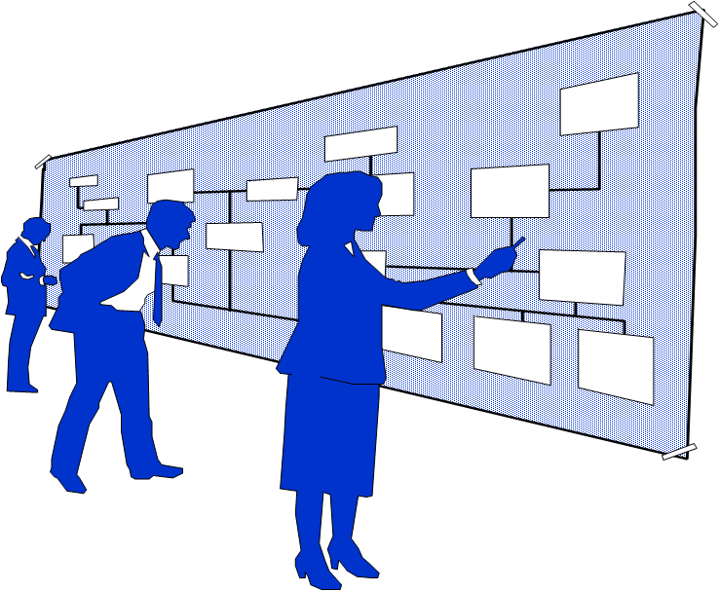
Diagrama a partir do mapeamento de processos
Gestão em Gotas: #gestaoemgotas (Instagram®) e @gestaoemgotas (Facebook® e Twitter®) #paulograzziotin (nas redes sociais)

Slide 35
O que é um processo de trabalho?
Um processo é um grupo de atividades realizadas numa sequência determinada, a partir do qual se produz um bem ou um serviço.
Conjunto de atividades onde há uma entrada, uma transformação, e uma saída.
Gestão em Gotas: #gestaoemgotas (Instagram®) e @gestaoemgotas (Facebook® e Twitter®) #paulograzziotin (nas redes sociais)

Slide 36
Importância dos processos de trabalho para os gestores
Tudo que é realizado nas organizações está compreendido em um processo de trabalho.
Por intermédio desses processos é que se passa a conhecer, em profundidade, o funcionamento da organização, o programa de governo, o projeto, etc.
Gestão em Gotas: #gestaoemgotas (Instagram®) e @gestaoemgotas (Facebook® e Twitter®) #paulograzziotin (nas redes sociais)

Slide 37
Diagrama mapa de processo
Ferramenta que possibilita a representação gráfica de um processo de trabalho.
Muito utilizado na melhoria de processos internos em organizações pública e privadas.
Possibilita uma análise de risco mais profunda e detalhada.
Gestão em Gotas: #gestaoemgotas (Instagram®) e @gestaoemgotas (Facebook® e Twitter®) #paulograzziotin (nas redes sociais)

Slide 38
Tipos mapas de processo
Como está sendo realizado (processo real).
Como deve ser realizado (processo segundo as normas).
Forma recomendada (processo ideal, pois às vezes as normas estão desatualizadas).
Gestão em Gotas: #gestaoemgotas (Instagram®) e @gestaoemgotas (Facebook® e Twitter®) #paulograzziotin (nas redes sociais)

Slide 39
Uso do diagrama de mapeamento de processos
O exame detalhado de processos de trabalho pode tomar bastante tempo do analista e, portanto, ser caro!
Custo x benefício
Inventário de riscos depende da identificação dos processos; não necessariamente do mapeamento de todos eles.
Só alguns devem ser mapeados.
Gestão em Gotas: #gestaoemgotas (Instagram®) e @gestaoemgotas (Facebook® e Twitter®) #paulograzziotin (nas redes sociais)

Slide 40
Escolha do(s) processo(s) a ser(em) mapeado(s)
A escolha do(s) processo(s) a serem mapeados depende de fatores tais como:
  materialidade;
  relevância para a realização dos objetivos da área sob análise;
  Indícios de que o funcionamento daquele processo não anda bem (observações anteriores; notícias de jornais; fatos reportados em entrevistas; buracos negros; etc.)
  Tempo disponível para a realização do trabalho
A equipe pode escolher um ou mais processos.
Gestão em Gotas: #gestaoemgotas (Instagram®) e @gestaoemgotas (Facebook® e Twitter®) #paulograzziotin (nas redes sociais)

Slide 41
Análise das atividades de processos
Discussão e análise sobre os riscos de cada atividade em que um processo foi decomposto;
Por especialista ou grupo de atores que detenham conhecimento sobre o processo analisado (média gerência, preferencialmente);
Identificação dos riscos inerentes.
Gestão em Gotas: #gestaoemgotas (Instagram®) e @gestaoemgotas (Facebook® e Twitter®) #paulograzziotin (nas redes sociais)
A
Notes:
Consiste na discussão e análise sobre os riscos de cada atividade em que um processo foi decomposto por um mapeamento de processos. Na prática, depois do processo mapeado, é questionado a um especialista ou a um grupo de atores que detêm conhecimento sobre o processo analisado sobre os eventuais riscos de cada atividade do processo ou, pelo menos, das mais relevantes ou críticas.
Um ambiente organizacional em que os principais processos estão mapeados contribui bastante para a implantação da GRC. Portanto, essa técnica depende de outra, o mapeamento de processos.

Slide 42
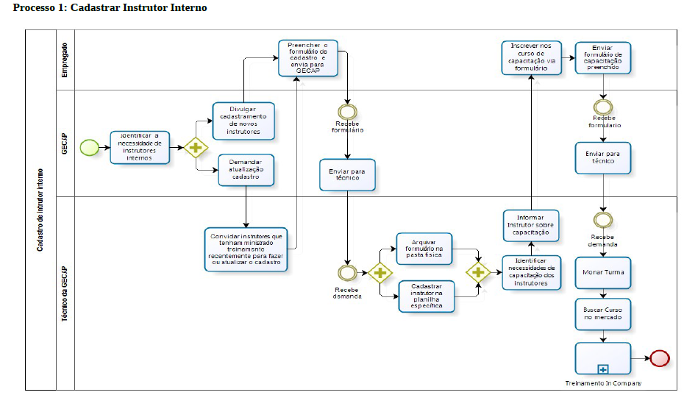
Análise das atividades de processos
Gestão em Gotas: #gestaoemgotas (Instagram®) e @gestaoemgotas (Facebook® e Twitter®) #paulograzziotin (nas redes sociais)

Slide 43
Análise crítica de dados históricos (aprendizado organizacional)
Sistemático registro de problemas passados (julgados pregressos do TCU facilitam, p.e.). Auxilia na taxonomia dos riscos (um inventário contendo um dicionário dos riscos operacionais poderia ser muito útil no GRC)
Práticas organizacionais já implementadas: a) Reunião de Segurança (RDS); b) Análise Preliminar de Risco (APR); c) planos de segurança; d) definição de formulários de gerenciamento de riscos; e) definição de check-list de segurança e saúde no trabalho; etc.
Não é possível, todavia, cobrir todas as possibilidades de riscos
  Somente riscos mais comuns, frequentemente com histórico de materialização.
“Todos os processos deverão ser tramitados à SEGECEX/TCU, com o
intuito de gerar aprendizado organizacional” (DOU de 14.07.2005, S. 1, p. 111).

Slide 44

Aprendizado, por analogia, com experiências pregressas
Nada é inteiramente novo
Exame
  sucessos pretéritos (oportunidades)
  fracassos de ontem (Acórdãos do TCU, p.e.)
  problemas solucionados
  Soluções já empreendidas
Identificar similaridades = chave
Existência de dados históricos disponíveis
(e de fácil acesso, a partir de gestão do conhecimento)
“A gente não aprende com os erros; a gente aprende com a correção dos erros” (Mario Sergio Cortella).
“Os tolos dizem que aprendem com os seus próprios erros; eu prefiro aprender
com os erros dos outros” (Otto Von Bismarck, 1815-1898, estadista alemão).
A
Notes:
Citar como exemplo a Guerra no Afegã-soviética (1979-1989), anteriormente empreendida pela União Soviética (é chamada de “Guerra do Vietnã” da URSS); acredita-se que o custo econômico e militar deste conflito contribuiu consideravelmente para o colapso da URSS, em 1991. No conflito, morreram 14.453 combatentes soviéticos; 53.753 homens foram feridos e 415.932 adoeceram.
A URSS sofreu as seguintes perdas materiais: a) 451 aviões foram perdidos (incluindo 333 helicópteros); b) 147 tanques de guerra; c) 1.314 veículos de transporte de tropas e equipamentos; d) 433 peças de artilharia e morteiros; e) 11.369 caminhões e outros veículos menores.
Consequência: a guerra civil seguiu no Afeganistão após a retirada soviética do país; cerca de 400.000 civis afegãos perderam a vida nos conflitos internos na década seguinte (anos 90).

Slide 45
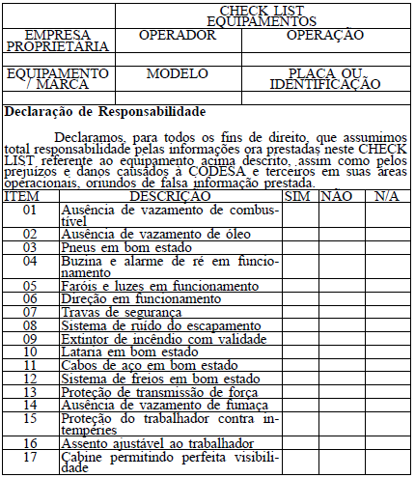
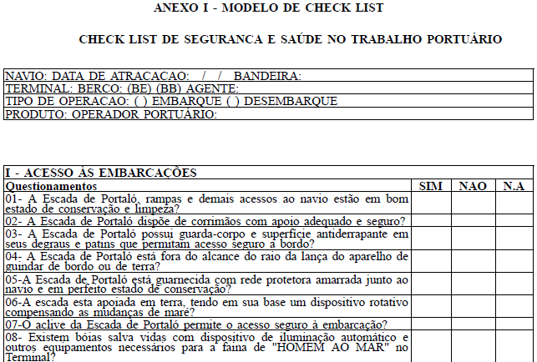
Análise de listas de verificação de riscos (check-list)
Análise de listas de verificação de riscos: “verificar as listas de riscos previamente identificadas pela organização sobre processos ou programas similares. Utiliza lições aprendidas e informações já catalogadas pela organização” (Guia de Orientação para o Gerenciamento de Riscos, MPOG, 2013).
Fontes: Resoluções/CODESA de nºs 25, de 07/06/2010 (DOU de 09/07/2010, S. 1, ps. 1 e 2), e 55, de 06/12/2010 (DOU de 10/12/2010, S. 1, ps. 13 e 14).
“Não prever é já lamentar” (Leonardo da Vinci, 1452-1519).

Slide 46


SWIFT – Structured What If / E se... (suposições)
Trata-se de uma técnica de análise qualitativa, de simples aplicação, cuja utilidade é a de possibilitar uma abordagem para identificação de riscos.
Aplicar de forma livre ou sistemática (estruturada).
Em reuniões com atores que detenham o conhecimento do assunto.
Questões do tipo “E se...” (what if, em inglês) ou “O que – se...” ;
E se houver contingenciamento? E se o Ministério for extinto? E se não chover? E se o consumo de água aumentar? E se as ações orçamentárias da pesca e aquicultura vierem para o Ministério? ...
“No questionamento livre, as perguntas podem ser totalmente desassociadas. Já no sistemático, o objetivo das perguntas é focado em pontos específicos como um martelo. A equipe responsável pelas indagações conhece e está familiarizada com o sistema analisado e deve elaborar, antecipadamente, as questões com a finalidade de nortear as discussões” (Janis Elisa Ruppenthal).
A
Notes:
É uma técnica que consiste em aplicar de forma estruturada em reuniões com atores que detenham o conhecimento do assunto que se está analisando perguntas do tipo “e se” (what if em inglês), daí o seu nome Structured What If – SWIFT para a detecção de riscos.
Para a administração hídrica de uma região, por exemplo, podem ser utilizadas perguntas do tipo:
- e se não chover durante o inverno?
- e se o consumo de água aumentar?
- e se chover muito, com os reservatórios já cheios?
As perguntas vão depender logicamente do assunto analisado e o foco das respostas está nos riscos associados.
Para a análise de causas e consequências devem ser utilizadas outras ferramentas.
As respostas às questões também podem variar quanto à sua complexidade e poderão exigir outras ferramentas para o seu detalhamento.
Pode estar associada a outras técnicas como análise das atividades do processo, por exemplo, percorrendo-se o processo e indagando em cada atividade o que pode acontecer de inusitado e tentar identificar riscos nessas ocorrências.

Slide 47
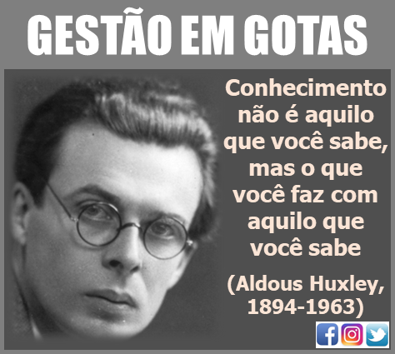
Árvore de decisão
Risco
ALTERNATIVA 1
Risco
ALTERNATIVA 2
PROBLEMA
DE DECISÃO
Risco
Risco
ALTERNATIVA 3
Risco

Slide 48
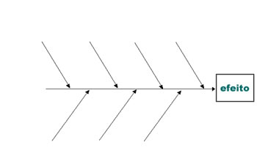

Árvore de decisão + Diagrama de Ishikawa
ajuda a analisar cenários complexos de forma visual
Motorista
imprudente
Estrada
esburacada
Carro em más
condições mecânicas
Pneus em mau
estado
De carro
Brasília 82
Acidente na
estrada
férias
Clima
desfavorável
Motorista
cansado
Tráfego de
caminhões intenso
Risco
De ônibus
Fazer ou não a viagem à BA?
Risco
Risco
De avião
Risco
Fonte: ABNT NBR ISO/IEC 31010.
A
Notes:
“Em 80% dos desastres com mais de um veículo há participação de caminhões” (capitão Sérgio da Silva, do Comando de Policiamento Rodoviário paulista).
Caminhões estiveram envolvidos em 60% de todas as mortes ocorridas no trecho paulista da Rodovia Fernão Dias (São Paulo — Belo Horizonte), em 1994.

Slide 49
Pontos fortes e limitações da árvore de decisões
Pontos fortes: a) fornecer uma representação gráfica clara dos detalhes de um problema de decisão; b) permitir um cálculo do melhor caminho através de uma situação
Limitações: a) grandes árvores de decisão podem tornar-se muito complexas para uma comunicação fácil com outros; b) uma tendência de simplificar demasiadamente a situação de modo a permitir sua representação como um diagrama de árvore.
Fonte: ABNT NBR ISO/IEC 31010.
Gestão em Gotas: #gestaoemgotas (Instagram®) e @gestaoemgotas (Facebook® e Twitter®) #paulograzziotin (nas redes sociais)

Slide 50


Análise de cenários (prospecção)
“São esboços parciais de alguns aspectos do mundo futuro” (Alan Porter).
Com a elevação do nível de incertezas, estudos de cenários têm sido utilizados na área de gestão de riscos, no intuito de – a partir de análises e reflexões – poder visualizar-se um referencial de futuros alternativos em face dos quais decisões sobre controles internos mitigadores de riscos ou, até mesmo, a adoção de planos emergenciais (em face de possíveis problemas) poderão ser adotadas pelo gestor público.
O futuro é algo incerto e indeterminado.
A construção de cenários contribui para delimitar os espaços possíveis de evolução da realidade.
7 Cenários
“A chave do sucesso nos negócios: perceber para onde o mundo se dirige e chegar ali primeiro” (Bill Gates, 1955-).

Slide 51
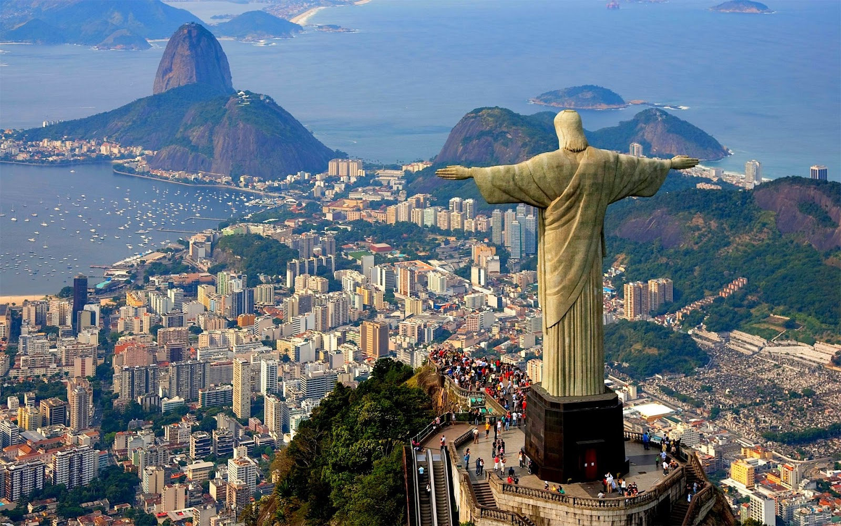
Exemplifiquemos com 4 cenários para o Rio de Janeiro (2027)
Favor ler o texto sobre cenários do Rio de Janeiro para o horizonte de 2027, no qual constam 4 cenários: a) transformação renovadora com prosperidade; b) inércia e retrocesso em um contexto favorável; c) transformação persistente em um contexto desfavorável; d) crise e decadência.
Gestão em Gotas: #gestaoemgotas (Instagram®) e @gestaoemgotas (Facebook® e Twitter®) #paulograzziotin (nas redes sociais)

Slide 52
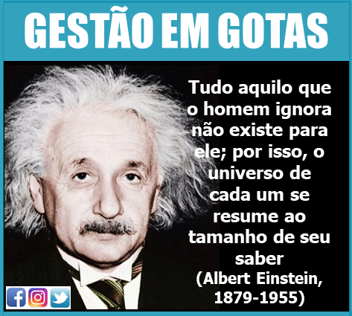
Ferramenta técnica de cenários
Ferramenta desenvolvida na década de 50, pelo Exército do EUA, que ajuda a ordenar a percepção sobre ambientes futuros alternativos nos quais as consequências das decisões de hoje se desenrolarão.
Ferramenta para ajudar as organizações adotarem uma visão de longo prazo (com arte e criatividade), combinado com a prática da conversação estratégica, em um mundo de incerteza política, social, econômica e tecnológica (Schwartz).
“A ideia revolucionária que define a fronteira entre os tempos modernos e o passado é o domínio do risco: a noção de que o futuro é mais do que um capricho dos deuses e de que homens e mulheres não são passivos ante a natureza” (Peter L. Bernstein).

Slide 53

Formato
Narrativos (estórias)
Narrados do ponto de vista futuro
Títulos sugestivos para os diferentes cenários (“transformação renovadora com prosperidade”; “inércia e retrocesso em um contexto favorável”; “transformação persistente em um contexto desfavorável”; “crise e decadência”)
Destinados a atrair a atenção do(a) leitor(a)
“Nós vivemos a temer o futuro, mas é o passado que nos atropela e mata” (Mário Quintana, 1906-1994).

Slide 54
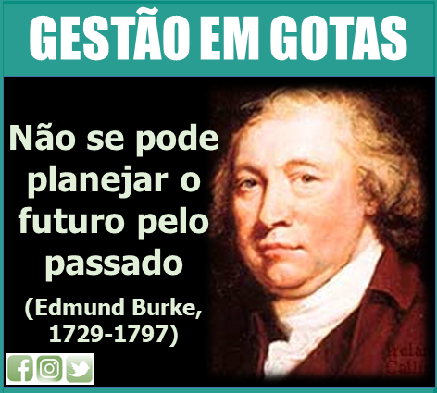
Cenários
Não se pode predizer o futuro, nem é esse o objetivo da ferramenta.
Estudam as diversas possibilidades de futuros plausíveis e preparam as organizações para enfrentar qualquer uma delas, ou até mesmo criam condições para que modifiquem suas possibilidades de ocorrência, ou minimizem seus efeitos.
Favorecem a aprendizagem organizacional.
Na 2ª metade do Século XX, o estrategista militar Herman Kahn (1922-1983) transplantou a técnica de cenário do meio militar para o ambiente empresarial privado.
Gestão em Gotas: #gestaoemgotas (Instagram®) e @gestaoemgotas (Facebook® e Twitter®) #paulograzziotin (nas redes sociais)

Slide 55
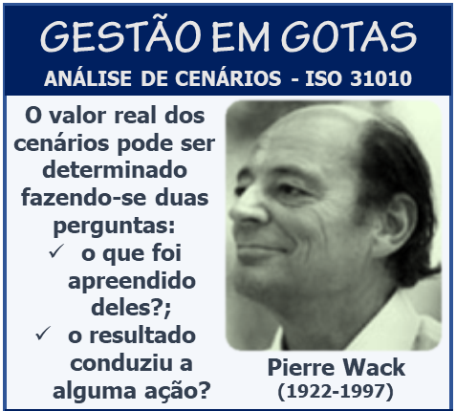
Pierre Wack: o guru mundial da técnica de cenários
Em 1971, Pierre Wack (1922-1997, responsável pelo planejamento da Royal Ducth/Shell), desenvolveu um cenário de choque no suprimento de petróleo; o que acabou por materializar-se em 1973, devido ao protesto pelo apoio prestado pelos EUA a Israel (durante a Guerra do Yom Kippur, de 6 a 26 de outubro de 1973, entre uma coalizão de estados árabes liderados por Egito e Síria contra Israel), tendo os países árabes, organizados na OPEP, aumentado o preço do petróleo em mais de 400%, na ocasião.
  O cenário de Pierre Wack ajudou aquela empresa petroleira a enfrentar melhor a crise do petróleo da OPEP em 1973.
A técnica de cenários, desde então, tem sido utilizada em planejamento estratégico de organizações privadas e públicas.
Gestão em Gotas: #gestaoemgotas (Instagram®) e @gestaoemgotas (Facebook® e Twitter®) #paulograzziotin (nas redes sociais)

Slide 56
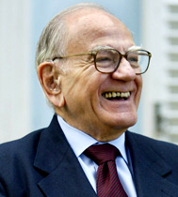
Hélio Jaguaribe: referência brasileira na técnica de cenários
Em que pese ter-se as primeiras iniciativas de antecipação de futuros na década de 1970, durante os governos militares no Brasil, com conteúdo teórico e metodológico de prospecção de futuros possíveis, o trabalho do sociólogo Hélio Jaguaribe (1923-) no ano de 1989, denominado “Brasil 2000”, constitui-se no marco brasileiro de utilização da técnica de cenários, na medida em que desenhou um cenário desejado para o nosso país, com base em parâmetros de desenvolvimento.
Gestão em Gotas: #gestaoemgotas (Instagram®) e @gestaoemgotas (Facebook® e Twitter®) #paulograzziotin (nas redes sociais)

Slide 57
Projeções x Cenários
2027
Modelo
determinístico
Assimetria entre
passado e futuro
2027
2027
2027
2027
Gestão em Gotas: #gestaoemgotas (Instagram®) e @gestaoemgotas (Facebook® e Twitter®) #paulograzziotin (nas redes sociais)
https://sites.google.com/site/cursosgrazziotin/

Slide 58
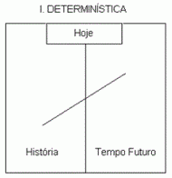
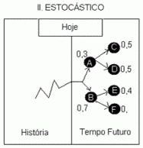
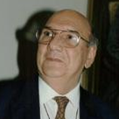

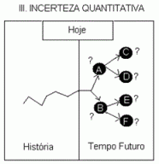
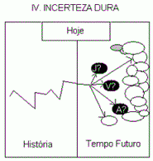
Incerteza futura sob a égide de 4 modelos epistemológicos de Carlos Matus
I Determinístico
Realidade muito simples
II
Estocástico
futuro segue leis probabilísticas objetivas bem precisas, cujo universo de possibilidades futuras é completamente enumerável
IV
Incerteza dura
Realidade muito complexa
III
Incerteza quantitativa
Pode-se enumerar todas as possibilidades, mas não se pode atribuir nenhuma probabilidade objetiva à elas
Um só passado e um só futuro
Cálculo certo e preciso de predição pura
Não precisa de técnica de cenários (futuro predizível, com segurança completa)
Técnica de cenários não se faz necessária
Leis da herança genética de Gregor Mendel (1822-1884, o “Pai da Genética”)
Exemplo da partida de futebol, na qual existem 3 possibilidades de resultado, porém não se pode atribuir nenhuma probabilidade
Uso da técnica de cenários é desnecessário
Aplica-se a técnica de cenários
Sistemas da realidade em que vivemos, aplicados à prática social e presentes diariamente nas organizações públicas e privadas
Assimetria entre passado e futuro
Reconhece o caráter aproximado e provisório do conhecimento científico
Algumas possibilidades futuras, nunca todas (não se pode atribuir probabilidades)
Problemas sociais e políticos; mutações genéticas; etc.
6
Gestão em Gotas: #gestaoemgotas (Instagram®) e @gestaoemgotas (Facebook® e Twitter®) #paulograzziotin (nas redes sociais)
A
Notes:
Epistemologia – conhecimento científico (ciência).
Carlos Matus (1931-1998) - economista chileno formulador do Método de Planejamento Estratégico Situacional (PES).

Slide 59
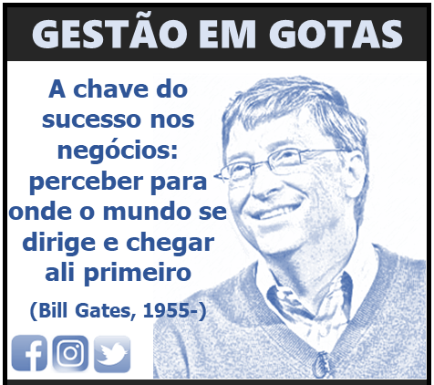
Tipos de cenários
Exploratórios (incerteza dura de Carlos Matus)
  decorrem de um tratamento racional de hipóteses e procuram, intencionalmente, excluir vontades e desejos dos formuladores no desenho e na descrição de quatro futuros possíveis.
  Algumas possibilidades futuras, nunca todas (não se pode atribuir probabilidades).
Normativos ou desejados
  Aproximam-se dos desejos dos tomadores de decisão, de forma viável.
Gestão em Gotas: #gestaoemgotas (Instagram®) e @gestaoemgotas (Facebook® e Twitter®) #paulograzziotin (nas redes sociais)

Slide 60

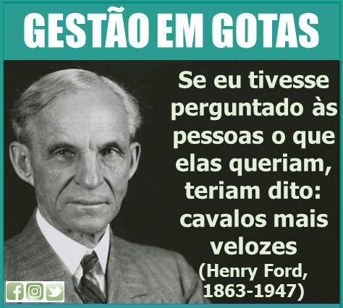
Tipos de cenários
Favorável
Intermediário
Desfavorável
Desejado
“Uma vida não basta ser vivida. Ela precisa ser sonhada” (Mário Quintana, 1906-1994).

Slide 61
Quem faz cenários?
Em nível mundial:
  Global Business Network
  OCDE
  O futuro do capitalismo (1997, Lester Thurow)
No Brasil:
  Forças Armadas
  IPEA, BNDES, Sebrae
  Governos de MG e do RJ
Gestão em Gotas: #gestaoemgotas (Instagram®) e @gestaoemgotas (Facebook® e Twitter®) #paulograzziotin (nas redes sociais)

Slide 62
8 passos para a construção de cenários exploratórios
1º | Defina a questão central
2º | Brainstorming para definir os fatores chave (exógenos: pertinentes ao ramo do negócio, tecnologia empregada, etc.)
3º | Brainstorming sobre os fatores ambientais mais amplos (sociais, econômicos, políticos, etc.)
4º | Priorizar as incertezas críticas (importantes à luz da questão central)
5º | Montagem da lógica dos cenários (4 possibilidades: ++, +-, -+,--)
6º | Construção de cada cenário (narrativa, estória)
7º | Implicações dos cenários para a organização (opções estratégicas para lidar com cada um dos 4 futuros)
8º | Descobrir os indicadores iniciais para perceber qual cenário (1, 2, 3 ou 4) emergirá
Gestão em Gotas: #gestaoemgotas (Instagram®) e @gestaoemgotas (Facebook® e Twitter®) #paulograzziotin (nas redes sociais)

Slide 63
6 benefícios do uso da técnica de cenários
1º | Ajuda a mapear as incertezas críticas sobre o futuro
2º | Ajuda a simular o sucesso de nossas atuais estratégias
3º | Permite elaborar estratégias resistentes à vista de vários futuros plausíveis
4º | Permite preparar estratégias contingenciais
5º | Enxergar melhor o futuro emergindo
6º | Motivar a conversação estratégica entre os atores organizacionais
Desenvolva cenários e tenha uma apólice de seguros contra as incertezas!

Slide 64
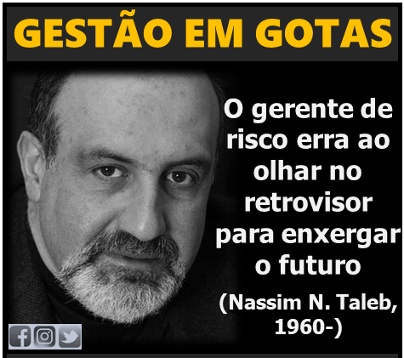
Na técnica de cenários, há perguntas fundamentais
Que fatores (condicionantes) estão amadurecendo na realidade atual que indicam uma tendência de futuro?
Quais são os condicionantes mais relevantes e os de desempenho futuro mais incerto (principais incertezas)?
Que hipóteses parecem plausíveis para a definição de eventuais e prováveis comportamentos futuros dessas incertezas centrais?
Como podem ser combinadas as diferentes hipóteses para as diversas incertezas consideradas relevantes?
Que combinações de hipóteses das incertezas podem ser consideradas consistentes para a formação de um jogo coerente de hipóteses?
Fonte: Metodologia e técnicas de construção de cenários globais e regionais, IPEA, Texto para discussão 939, 2003, ps. 31 e 32.
“Antecipar é diferente de adivinhar. Antecipar está no campo do planejamento e da ciência, enquanto adivinhar
está no reino da magia. (...) Não dá para adivinhar o processo, dá para antecipar” (Mario Sergio Cortella).

Slide 65
Antecipação e precauções estratégicas quanto ao futuro
Antecipação de estratégias para o futuro
  Sempre haverá surpresas; conseguiremos lidar com elas; muitas podem ser previstas.
  Medicina regeneradora, alterações no clima planetário, o envelhecimento da população ocidental e a ascensão do terrorismo; etc.
Precauções em relação às mudanças que virão, inexoravelmente:
  construção de sistemas de inteligência competitiva para um constante monitoramento do ambiente;
  cultivar um senso de urgência às oportunidades que se apresentam;
  identificar os sinais precoces de futuras mudanças;
  providenciar mecanismos para rapidamente reengenheirar as organizações, sempre que necessário;
  evitar a negação das mudanças evidentes;
  pensar como uma empresa do setor de commodities, e assim sempre estar preparada para inovar;
  conscientizar-se da capacidade crítica e do grau de discernimento exigido pelos novos tempos;
  valorizar ao máximo a educação;
  valorizar o desenvolvimento sustentável e ecológico;
  valorizar a infraestrutura e o apoio financeiro; e
  cultivar uma rede de relacionamentos para sinergia de possibilidades.
Gestão em Gotas: #gestaoemgotas (Instagram®) e @gestaoemgotas (Facebook® e Twitter®) #paulograzziotin (nas redes sociais)

Slide 66
Pontos fortes e dificuldades da análise de cenários
Como ponto forte, a análise de cenários leva em consideração uma gama de futuros possíveis que pode ser preferível à abordagem tradicional de basear-se em projeções a partir de dados históricos, sob a premissa de que acontecimentos futuros seguirão tendências passadas.
Todavia, onde há alta incerteza, alguns cenários podem ser irreais.
Há dificuldades na disponibilidade de dados e na capacidade de analistas em desenvolver cenários realistas propícios de explorar resultados possíveis.
Os perigos do uso da análise de cenários é que os cenários não tenham um fundamento adequado; os dados podem ser especulativos e resultados irreais podem não ser reconhecidos como tal.
Fonte: ABNT NBR ISO/IEC 31010.
Gestão em Gotas: #gestaoemgotas (Instagram®) e @gestaoemgotas (Facebook® e Twitter®) #paulograzziotin (nas redes sociais)

